Slide 1


Chào mừng các em đến với tiết Tiếng Việt - Lớp 2

Slide 2

Bài 8: Lũy tre

Slide 3
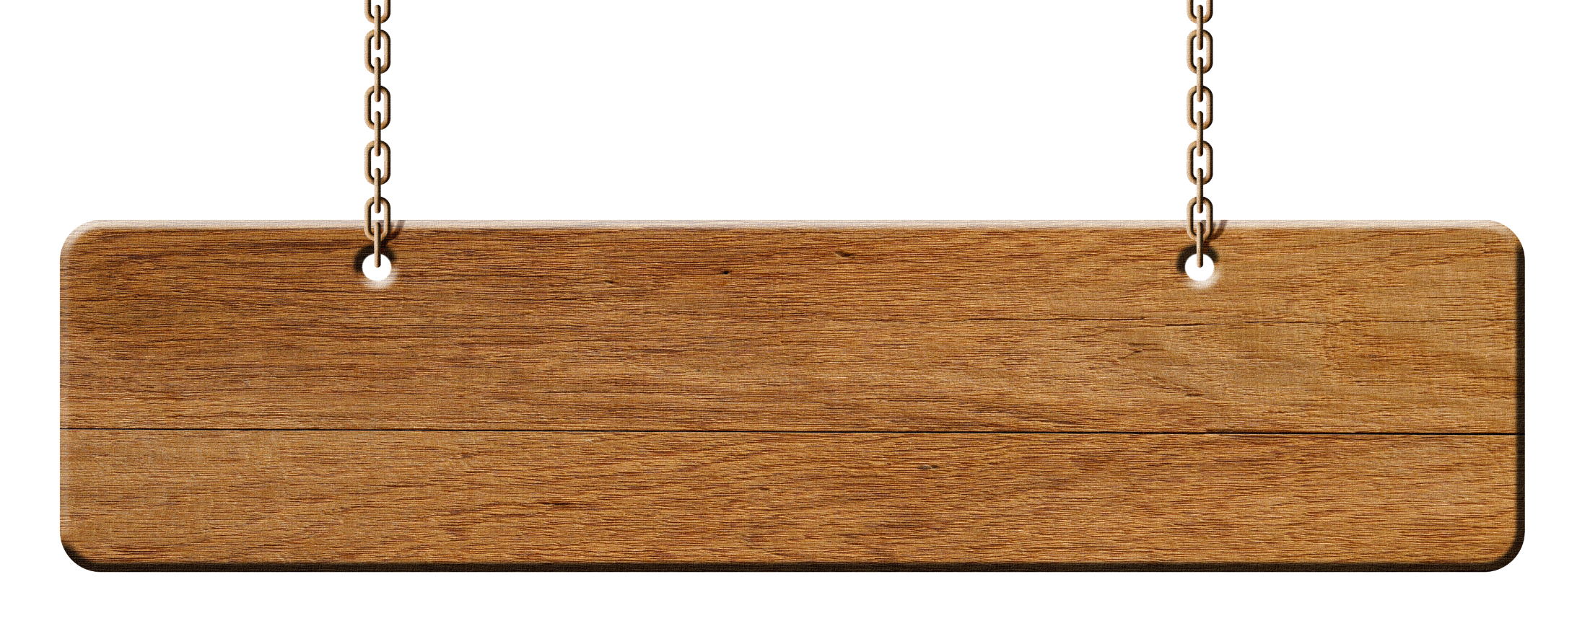


Yêu cầu cần đạt
Đọc đúng, rõ ràng bài thơ
01
Hiểu nội dung bài, trả lời được các câu hỏi cuối bài
02
Hiểu nội dung bài: vẻ đẹp của cây tre và vẻ đẹp thiên nhiên làng quê; Ca ngợi cây tre là biểu tượng cho sức sống bền bỉ, kiên cường, đoàn kết của người dân Việt Nam; Cây tre còn là người bạn thân thiết của mỗi gia đình.
03

Slide 4

Lũy tre
Đọc mẫu
Mỗi sớm mai thức dậy
Luỹ tre xanh rì rào
Ngọn tre cong gọng vó
Kéo mặt trời lên cao.
Mặt trời xuống núi ngủ
Tre nâng vầng trăng lên
Sao, sao treo đầy cành
Suốt đêm dài thắp sáng.
Những trưa đồng đầy nắng
Trâu nằm nhai bóng râm
Tre bần thần nhớ gió
Chợt về đầy tiếng chim.
Bỗng gà lên tiếng gáy
Xôn xao ngoài luỹ tre
Đêm chuyển dần về sáng
Mầm măng đợi nắng về.
(Nguyễn Công Dương)

Slide 5

Lũy tre
Đọc nối tiếp
Mỗi sớm mai thức dậy
Luỹ tre xanh rì rào
Ngọn tre cong gọng vó
Kéo mặt trời lên cao.
Mặt trời xuống núi ngủ
Tre nâng vầng trăng lên
Sao, sao treo đầy cành
Suốt đêm dài thắp sáng.
1
3
Những trưa đồng đầy nắng
Trâu nằm nhai bóng râm
Tre bần thần nhớ gió
Chợt về đầy tiếng chim.
Bỗng gà lên tiếng gáy
Xôn xao ngoài luỹ tre
Đêm chuyển dần về sáng
Mầm măng đợi nắng về.
2
4
(Nguyễn Công Dương)

Slide 6


Luyện đọc từ khó
rì rào
gọng vó
bần thần
mầm măng

Slide 7
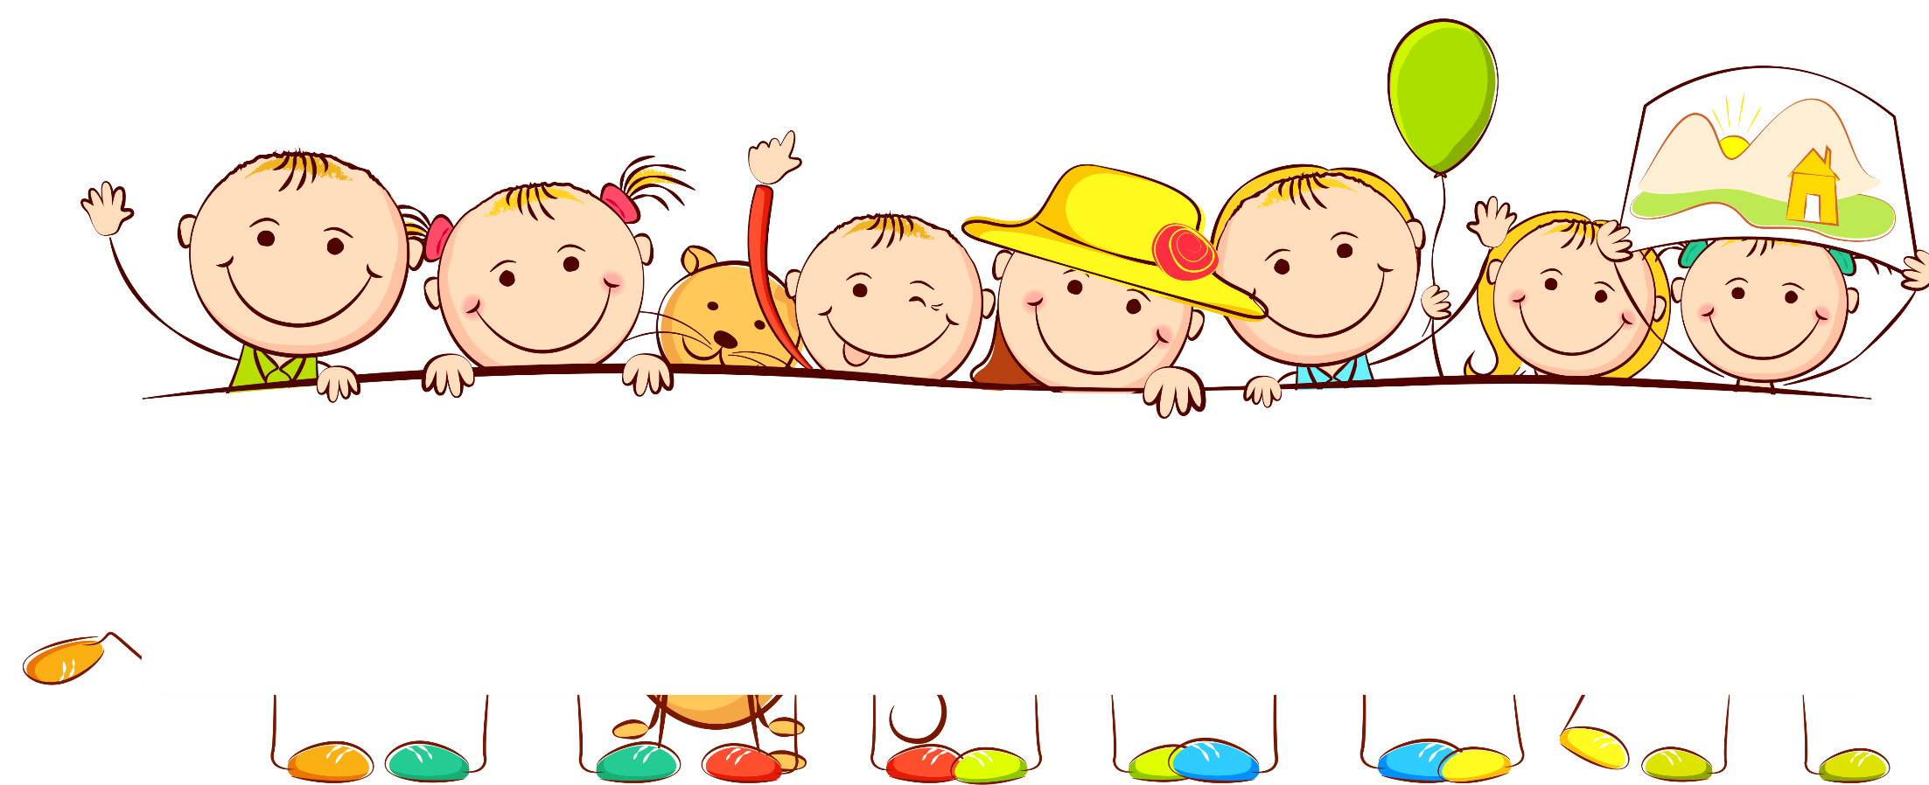
Luyện đọc khổ thơ
Mỗi sớm mai thức dậy/
Lũy tre xanh/ rì rào
Ngọn tre /cong gọng vó
Kéo mặt trời /lên cao.//

Slide 8
Lũy tre
1
Mỗi sớm mai thức dậy
Luỹ tre xanh rì rào
Ngọn tre cong gọng vó
Kéo mặt trời lên cao.

Slide 9
2
Những trưa đồng đầy nắng
Trâu nằm nhai bóng râm
Tre bần thần nhớ gió
Chợt về đầy tiếng chim.

Slide 10





GIẢI NGHĨA TỪ
Bần thần
Chỉ tâm trạng nhớ thương, lưu luyến, nghĩ ngợi

Slide 11
Mặt trời xuống núi ngủ
Tre nâng vầng trăng lên
Sao, sao treo đầy cành
Suốt đêm dài thắp sáng.
3

Slide 12
4
Bỗng gà lên tiếng gáy
Xôn xao ngoài luỹ tre
Đêm chuyển dần về sáng
Mầm măng đợi nắng về.

Slide 13
Lũy tre
Đọc theo nhóm
1
Mỗi sớm mai thức dậy
Luỹ tre xanh rì rào
Ngọn tre cong gọng vó
Kéo mặt trời lên cao.
3
Mặt trời xuống núi ngủ
Tre nâng vầng trăng lên
Sao, sao treo đầy cành
Suốt đêm dài thắp sáng.
2
Những trưa đồng đầy nắng
Trâu nằm nhai bóng râm
Tre bần thần nhớ gió
Chợt về đầy tiếng chim.
Bỗng gà lên tiếng gáy
Xôn xao ngoài luỹ tre
Đêm chuyển dần về sáng
Mầm măng đợi nắng về.
4
(Nguyễn Công Dương)

Slide 14
Lũy tre
Đọc toàn bài
Mỗi sớm mai thức dậy
Luỹ tre xanh rì rào
Ngọn tre cong gọng vó
Kéo mặt trời lên cao.
Mặt trời xuống núi ngủ
Tre nâng vầng trăng lên
Sao, sao treo đầy cành
Suốt đêm dài thắp sáng.
Những trưa đồng đầy nắng
Trâu nằm nhai bóng râm
Tre bần thần nhớ gió
Chợt về đầy tiếng chim.
Bỗng gà lên tiếng gáy
Xôn xao ngoài luỹ tre
Đêm chuyển dần về sáng
Mầm măng đợi nắng về.
(Nguyễn Công Dương)

Slide 15


Trả lời câu hỏi

Slide 16
Lũy tre
Mỗi sớm mai thức dậy
Luỹ tre xanh rì rào
Ngọn tre cong gọng vó
Kéo mặt trời lên cao.
Mặt trời xuống núi ngủ
Tre nâng vầng trăng lên
Sao, sao treo đầy cành
Suốt đêm dài thắp sáng.
Những trưa đồng đầy nắng
Trâu nằm nhai bóng râm
Tre bần thần nhớ gió
Chợt về đầy tiếng chim.
Bỗng gà lên tiếng gáy
Xôn xao ngoài luỹ tre
Đêm chuyển dần về sáng
Mầm măng đợi nắng về.
(Nguyễn Công Dương)
1. Tìm những câu thơ miêu tả cây tre vào lúc mặt trời mọc.

Slide 17
Lũy tre
Mỗi sớm mai thức dậy
Luỹ tre xanh rì rào
Ngọn tre cong gọng vó
Kéo mặt trời lên cao.
Mặt trời xuống núi ngủ
Tre nâng vầng trăng lên
Sao, sao treo đầy cành
Suốt đêm dài thắp sáng.
Những trưa đồng đầy nắng
Trâu nằm nhai bóng râm
Tre bần thần nhớ gió
Chợt về đầy tiếng chim.
Bỗng gà lên tiếng gáy
Xôn xao ngoài luỹ tre
Đêm chuyển dần về sáng
Mầm măng đợi nắng về.
(Nguyễn Công Dương)
2. Câu thơ nào ở khổ thơ thứ hai cho thấy tre cũng giống như người?

Slide 18
Lũy tre
Mỗi sớm mai thức dậy
Luỹ tre xanh rì rào
Ngọn tre cong gọng vó
Kéo mặt trời lên cao.
Mặt trời xuống núi ngủ
Tre nâng vầng trăng lên
Sao, sao treo đầy cành
Suốt đêm dài thắp sáng.
Những trưa đồng đầy nắng
Trâu nằm nhai bóng râm
Tre bần thần nhớ gió
Chợt về đầy tiếng chim.
Bỗng gà lên tiếng gáy
Xôn xao ngoài luỹ tre
Đêm chuyển dần về sáng
Mầm măng đợi nắng về.
(Nguyễn Công Dương)
3. Ở khổ thơ thứ ba, hình ảnh luỹ tre được miêu tả vào những lúc nào?

Slide 19
Lũy tre
Mỗi sớm mai thức dậy,
Luỹ tre xanh rì rào,
Ngọn tre cong gọng vó
Kéo mặt trời lên cao.
Mặt trời xuống núi ngủ,
Tre nâng vầng trăng lên.
Sao, sao treo đầy cành,
Suốt đêm dài thắp sáng.
Những trưa đồng đầy nắng,
Trâu nằm nhai bóng râm,
Tre bần thần nhớ gió,
Chợt về đầy tiếng chim.
Bỗng gà lên tiếng gáy
Xôn xao ngoài luỹ tre.
Đêm chuyển dần về sáng,
Mầm măng đợi nắng về.
(Nguyễn Công Dương)
4. Em thích hình ảnh nào nhất trong bài thơ?

Slide 20


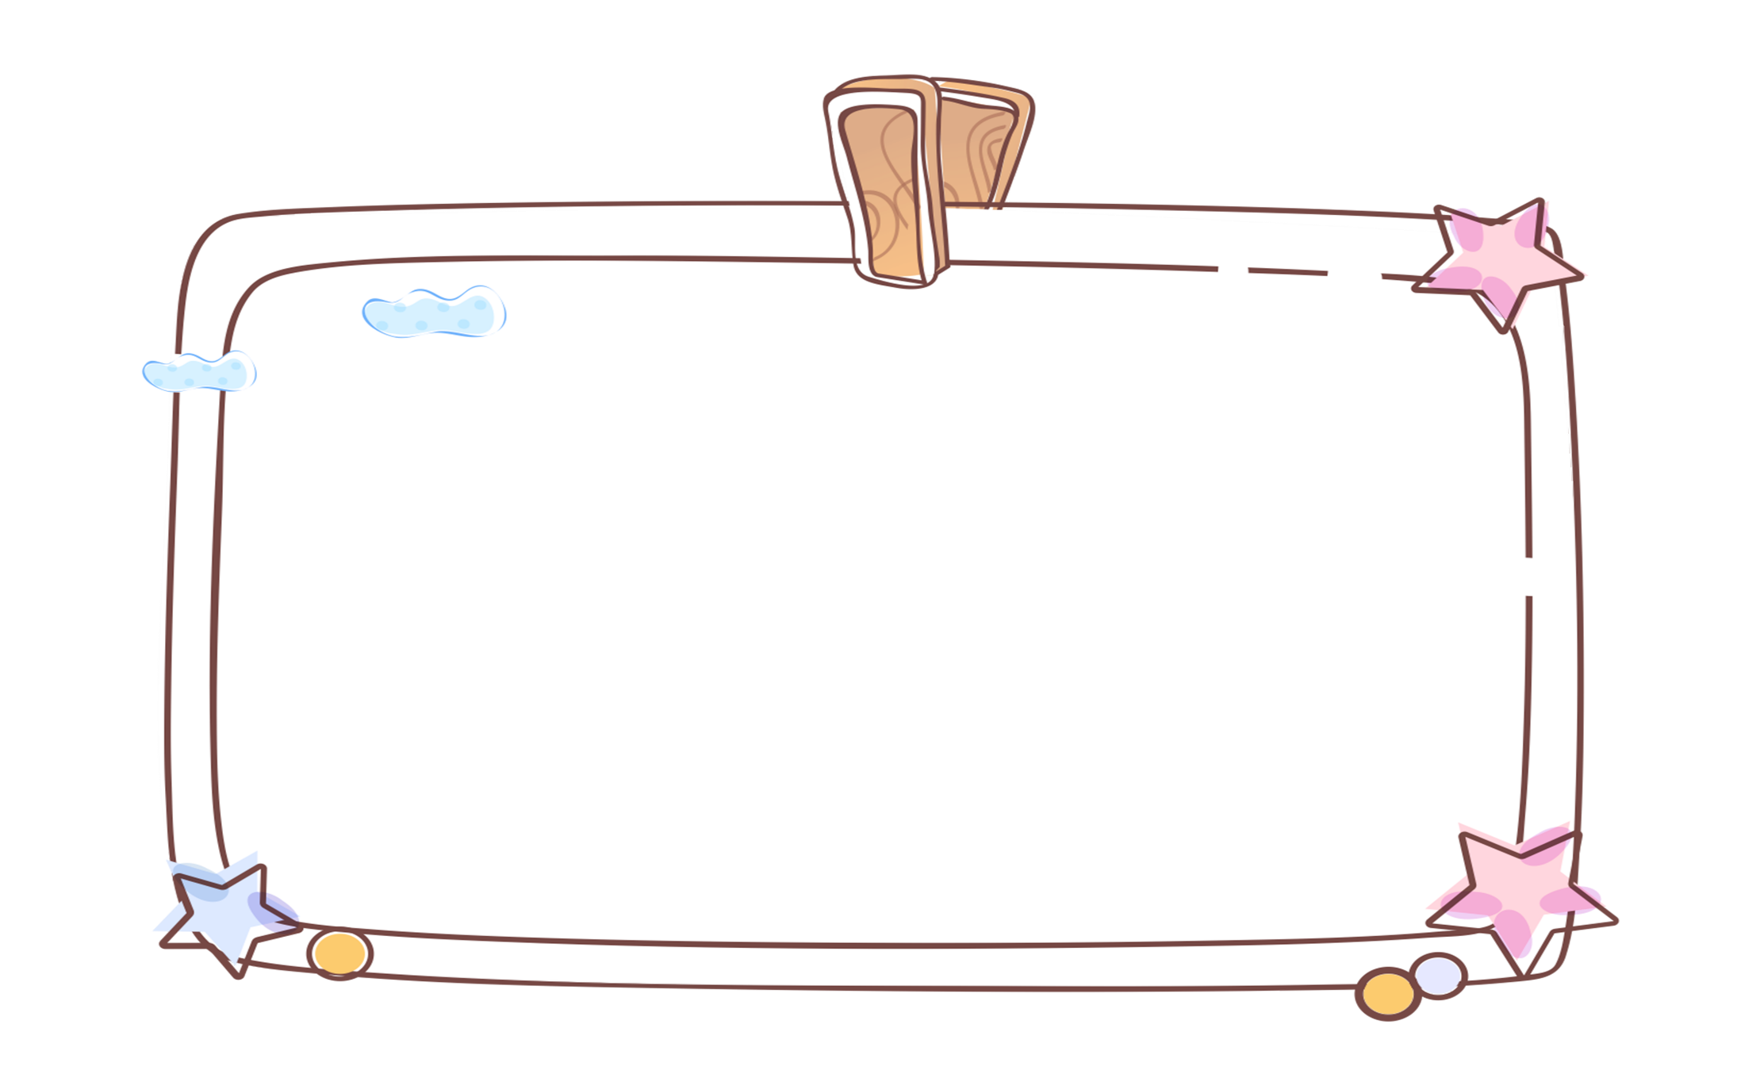

Hương Thảo: tranthao121004@gmail.com
Luyện tập

Slide 21
Lũy tre
Mỗi sớm mai thức dậy,
Luỹ tre xanh rì rào,
Ngọn tre cong gọng vó
Kéo mặt trời lên cao.
Mặt trời xuống núi ngủ,
Tre nâng vầng trăng lên.
Sao, sao treo đầy cành,
Suốt đêm dài thắp sáng.
Những trưa đồng đầy nắng,
Trâu nằm nhai bóng râm,
Tre bần thần nhớ gió,
Chợt về đầy tiếng chim.
Bỗng gà lên tiếng gáy
Xôn xao ngoài luỹ tre.
Đêm chuyển dần về sáng,
Mầm măng đợi nắng về.
(Nguyễn Công Dương)
1. Tìm từ ngữ chỉ thời gian trong bài thơ.

Slide 22

2. Tìm thêm những từ ngữ chỉ thời gian mà em biết.
tháng
ngày
năm
hôm qua
………

Slide 23
Củng cố bài học

